Slide 1
صبآحككم مودة ورضا من الرحمن

Slide 2
السعادة ، ان لم تصنعها بنفسك فإنها لن تأتي ..

Slide 3
المتتابعات والمتسلسلات الهندسية

Slide 6
المفهوم الاساسي

Slide 9
a =1(4)
a = -0.25(-8)
n-1
n-1
n
n

Slide 11
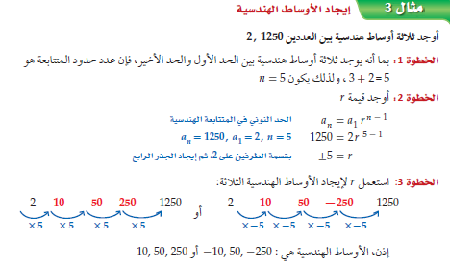

Slide 12
=2 , 8 , 32 , 128

Slide 14
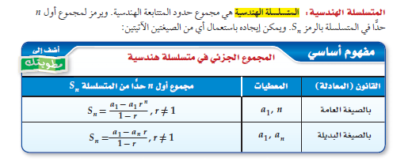
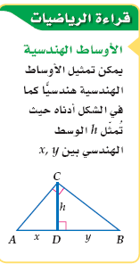
مفهوم اساسي

Slide 16
= 3875
= 59048

Slide 18
=58253.333
=66426.75

Slide 20
=16

Slide 21
من تبغاني .؟؟

Slide 23
من تريد الحصول على فراشتي..؟!

Slide 24
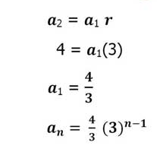

Slide 25
من تريد الحصول على اميرتي .؟

Slide 26
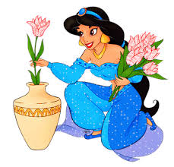
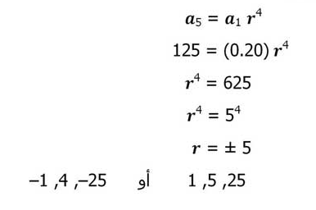

Slide 28
عمل الطالبة : فاطمة عبدالله الحبشي
الثانوية الثامنة

Slide 29
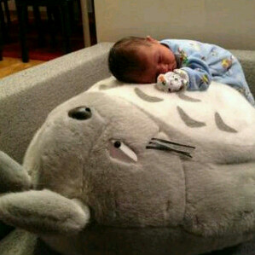
The end

